Slide 1

الذكاء الاصطناعي التوليدي ومقارنة النماذج
مقارنة شاملة بين العمالقة الثلاثة وتطبيقات هندسة الأوامر (Class 1 - 90 Min)
أجندة تعليمية متكاملة مستوحاة من محتوى المنهج الموضح في image_3a2bc8.png

Slide 2

جدول أعمال المحاضرة والمحاور الدراسية
مقدمة في النماذج اللغوية الكبيرة (LLMs):
فهم عميق لآلية عملها وكيفية تنبؤها بالنصوص وتوليد الأنماط اللغوية المختلفة
.
نافذة السياق ومخاطر الهلوسة البرمجية
: التعرف على سعة الذاكرة اللحظية والحدود التقنية لتفادي توليد المعلومات الخاطئة.
المقارنة الكبرى بين الثلاثي الأقوى
استكشاف الفروقات الجوهرية والخصائص المميزة لـ ChatGPT و Claude و Gemini.
تقنيات هندسة الأوامر المتقدمة (Prompting):
دراسة تطبيقية لكتابة الأوامر الفعالة بالاعتماد على الدور والسياق وسلسلة التفكير
.

Slide 3
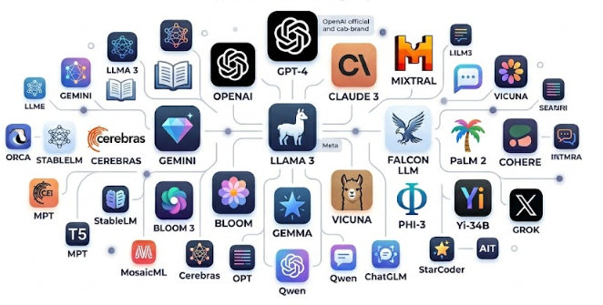
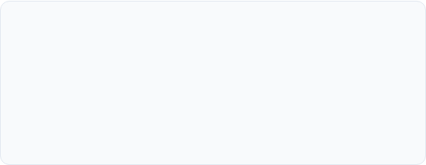
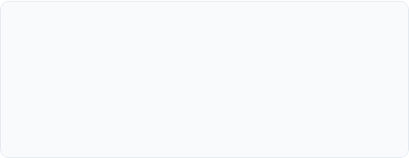
ما هي النماذج اللغوية الكبيرة؟ (LLMs)
مصادر التدريب وبناء الأنماط
مفهوم النموذج وآلية التنبؤ
LLMs
تتدرب هذه النماذج على كميات مهولة من النصوص المكتوبة بلغات متعددة، وتكتشف العلاقات الرياضية بين الكلمات مما يسمح لها بصياغة مخرجات منسقة ومنطقية.
تعمل نماذج الـ كأنظمة إحصائية عملاقة تقوم بتحليل الجمل السابقة
للتنبؤ بالكلمة الأكثر احتمالاً للظهور بعد ذلك بناءً على سياق المحادثة الحالي.

Slide 4
الذاكرة اللحظية ومخاطر توليد المعلومات
مفاهيم تقنية أساسية
2M+ Tokens
نافذة السياق (Context Window):
تعبر عن كمية البيانات (مستندات، أكواد، كتب) التي يستطيع النموذج قراءتها وتذكرها في محادثة واحدة دفعة واحدة.
أقصى سعة سياق بالرموز لـ Gemini 3.1 Pro
الهلوسة (Hallucination):
تحدث عندما يقوم النموذج باختلاق إجابات كاذبة أو مضللة
بثقة عالية نتيجة نقص البيانات أو صياغة الأوامر بطرق غير واضحة.

Slide 5
المقارنة الكبرى: العمالقة الثلاثة
التحليل الفني والعملي للفروقات الجوهرية وطرق توظيفها

Slide 6
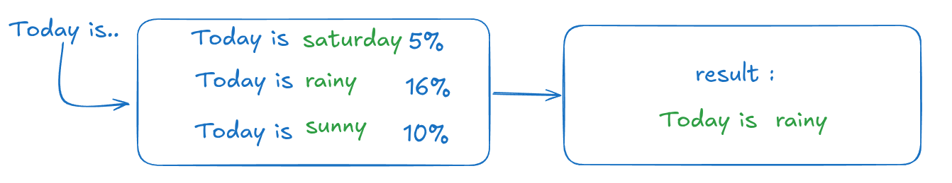

Slide 7
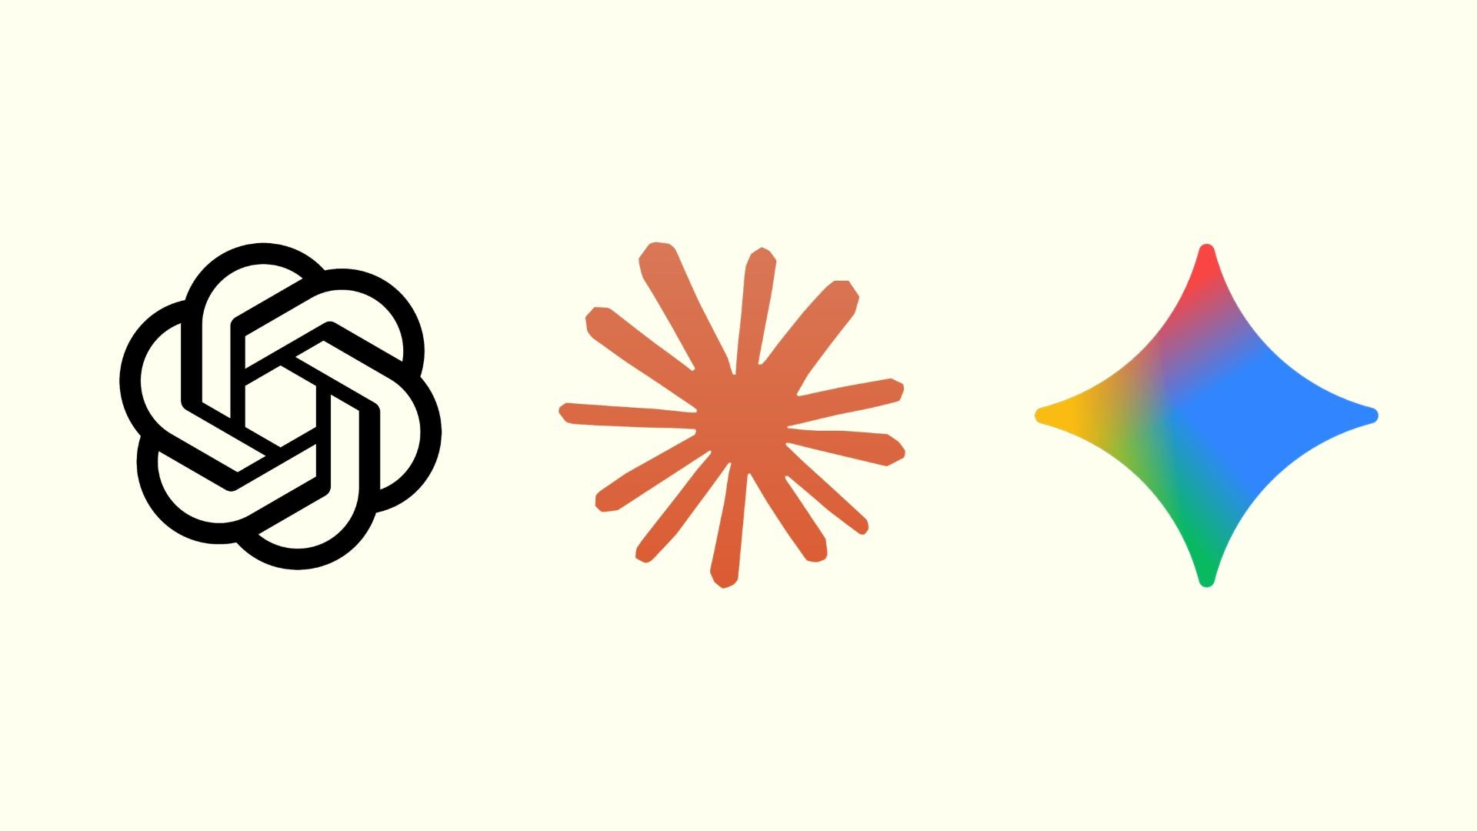
فلسفة التصميم والشركات المطورة
ChatGPT (OpenAI)
السرعة والانتشار: يركز على الكفاءة العالية، والسرعة، والحلول الذكية العامة للمستخدمين والمطورين.
البيئة البرمجية: نظام متكامل وقوي يدعم الأدوات المساعدة المتقدمة، وإمكانية تخصيص الـ
(GPTs).
التفاعل اللحظي: رائد في معالجة الصوت والنصوص بشكل فوري ومعالجة البيانات المتعددة.
Claude (Anthropic)
الأمان والدقة: يعتمد على "الذكاء الاصطناعي الدستوري" لضمان مخرجات آمنة، أخلاقية، وحذرة.
المنطق المعقد: يتفوق بشكل ملحوظ في كتابة الأكواد البرمجية، التحليل المالي، والقانوني.
النبرة الإنسانية: يمتلك أفضل أسلوب كتابة طبيعي يحاكي التفكير البشري العميق.
Gemini (Google)
المنظومة السحابية: تكامل عميق ومباشر مع خدمات Google السحابية وبيئة العمل (Google Workspace).
الذاكرة الضخمة: يتفوق بأكبر نافذة سياق (Context Window) تصل إلى ملايين الكلمات.
المعالجة المتعددة: معالجة متقدمة جداً للفيديوهات والملفات الضخمة والصوتيات دفعة واحدة.

Slide 8
جدول مقارنة المواصفات والقدرات
المعايير والمزايا | ChatGPT (GPT-5/Pro) | Claude (Opus/Sonnet) | Gemini (Pro/Advanced)
الشركة المطورة | OpenAI | Anthropic | Google
نافذة السياق التقريبية | تصل إلى 400,000 رمز | تصل إلى 1,000,000 رمز | تصل إلى 2,000,000 رمز
أفضل استخدام عملي | تطبيقات تفاعلية وتحليل مرن للبيانات | الكتابة المتقدمة، البرمجة والتحليل العميق | البحث السريع المباشر وتلخيص الملفات الضخمة
توليد الصور المدمج | ممتاز (DALL-E 3) | غير متوفر حالياً بشكل مباشر | ممتاز (Imagen)

Slide 9
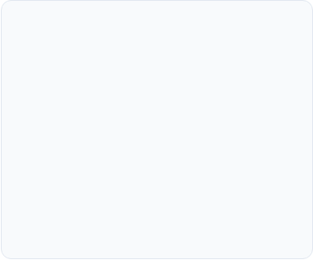
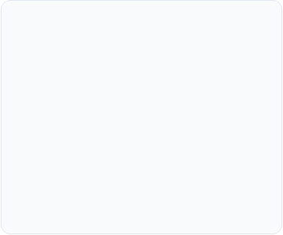




نقاط القوة الاستراتيجية لكل نموذج
Gemini: البحث ومنظومة العمل
ChatGPT: الأداة المتنوعة
Claude: دقة الأكواد والنصوص
يمتاز باتصال لحظي وموثوق بمحرك بحث Google ودمج كامل ومباشر مع أدوات Google Workspace مثل المستندات والبريد الإلكتروني، بالإضافة لمعالجة ملفات الفيديو والصوت.
يتفوق في تشغيل وتحليل ملفات البيانات، كتابة أكواد بايثون وتطبيقها فورياً عبر ميزة بيئة البرمجة المدمجة (Code Interpreter) وبناء الروبوتات المخصصة GPTs.
الخيار الأول للمبرمجين والكتاب الأكاديميين لتقديمه نبرة كتابة طبيعية خالية من النبرات الروبوتية المكررة، وقدرة استثنائية على مراجعة وفهم المشاريع البرمجية الضخمة.

Slide 10
تقنيات صياغة الأوامر الفعالة (Prompting)
تحديد الدور والوظيفة (Role)
صياغة الأمر بتحديد هوية النموذج بوضوح (مثال: "تصرف كمحلل برمجيات خبير ورائد في حماية البيانات").
تقديم السياق والخلفية (Context):
تزويد النموذج بالمعلومات التفصيلية، القيود، والجمهور المستهدف لتحقيق أفضل دقة مخرجات ممكنة وتفادي الإجابات العامة.
تنسيق المخرجات وهيكلتها (Format):
توجيه النموذج لإخراج الإجابة بالشكل المرغوب بدقة (مثل: "صمم الإجابة في جدول مقارنة منظم" أو "كود نظيف مع تعليقات توضيحية").
استخدام الأمثلة التوجيهية (Examples):
تقنية Few-shot prompting بتزويد النموذج بمثال أو اثنين من المخرجات المستهدفة لضمان المحاكاة والتنسيق المثالي.

Slide 11

المثال الأول: الأمر السيئ
"اكتب لي بريدًا إلكترونيًا لمديري أطلب فيه ترقية."
لماذا يُعد هذا الأمر سيئاً؟
عام جدا (Too Generic):
لا يعرف الذكاء الاصطناعي ما هو مجالك، كم قضيت من الوقت في الشركة، أو ما هي إنجازاتك.
بدون نبرة محددة (No Tone):
قد تكون النتيجة رسالة تبدو متكبرة، أو على العكس، ضعيفة ومترددة.
مخرجات عشوائية: سيعطيك قالباً تقليدياً مليئاً بالفراغات والأقواس مثل [أدخل الاسم هنا]، مما يجبرك على إعادة كتابته يدويًا.

Slide 12

المثال الثاني: الأمر الممتاز
الدور (Role):
تقمص دور مستشار اتصالات مؤسسية وخبير في كتابة النصوص الاحترافية.
السياق (Context):
أريد كتابة بريد إلكتروني لمديرتي المباشرة (سارة)، لطلب اجتماع رسمي لمناقشة ترقيتي إلى وظيفة "أخصائي تسويق أول". أنا أعمل في الشركة منذ سنتين، وقمت مؤخراً بقيادة حملة إعلانية نجحت في زيادة المبيعات المحتملة للقسم بنسبة 25%.
القيود والتنسيق (Constraints & Format):
النبرة: واثقة، محترمة، ومهنية للغاية.
الهيكل: اجعل الرسالة مختصرة (أقل من 150 كلمة). تتضمن عنوان موضوع واضح، وإشارة سريعة لإنجاز الـ 25% لإثارة اهتمامها، ثم طلبًا مباشرًا لعقد اجتماع مدته 15 دقيقة يوم الثلاثاء القادم.
تجنب: ألا تبدو الرسالة وكأنها فرض أمر واقع أو استحقاق إجباري.
مثال على الأسلوب المطلوب (Example):
استخدم عبارة تشبه: "أود مناقشة كيف يمكنني تحمل مسؤوليات استراتيجية أكبر لمساعدة الفريق على تحقيق المزيد من النمو".
وجه المقارنة | الأمر السيئ (Bad Prompt) | الأمر الممتاز (Good Prompt)
النتيجة من الذكاء الاصطناعي | نص روتيني، جاف، ومليء بالأقواس الفارغة التي تحتاج لتعديل. | رسالة جاهزة للإرسال فوراً، مصممة خصيصاً للمديرة وسياق الشركة الفعلي.
الوقت المستغرق في التعديل | طويل (ستعيد كتابة نصف الرسالة بنفسك لتناسب واقعك). | قصير جداً (تعديلات طفيفة لا تستغرق ثوانٍ).
العناصر المستخدمة | فكرة مجردة وعشوائية فقط. | تم استخدام صيغة هندسة الأوامر: الدور، السياق، القيود، والمثال.

Slide 13
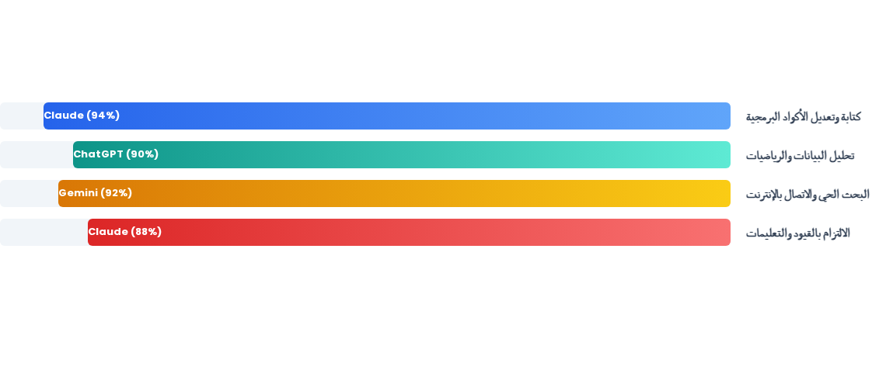
دقة أداء النماذج في المهام التخصصية
مخطط توضيحي مبني على الاختبارات العملية القياسية لقياس الكفاءة التخصصية لكل نموذج من العمالقة الثلاثة.

Slide 14
الأسئلة والتطبيق العملي
حان وقت التطبيق: دعونا نجرب صياغة الأوامر على النماذج الثلاثة معاً ومقارنة النتائج الحية!
شكراً لحضوركم وتفاعلكم الرائع اليوم

